Slide 1
Utiliser le convertisseur
Utiliser la bdd gonio
Modifier tous les vecteurs d’une couche (villes)
Notes:
Modifier tous les vecteurs d’une couche
Clic droit sur la couche -> options
Points styles
Use same style for all features
Définir un point plus gros, mettre létiquette sur fond blanc

Slide 2
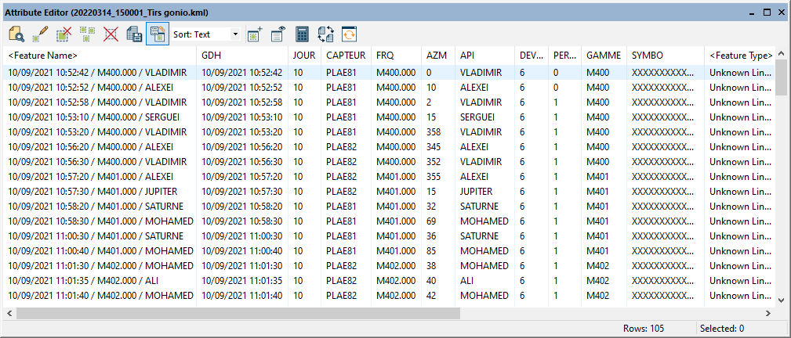
Enrichissement des vecteurs
Importer le vecteur releves_gonio.kml
Notes:
Importer les releves
- Faire glisser le fichier

Slide 3

Global Mapper
Perfectionnement

Slide 4
Plan
Rappels théoriques
Import / Export
Vecteurs
Recherche
Analyse
Relief
Notes:
But du cours :
Faire un rappel des bases du logiciel
Manipuler plusieurs formats de données
Travailler ce qui a été vu précédemment
Explorer des fonctions plus avancés

Slide 5
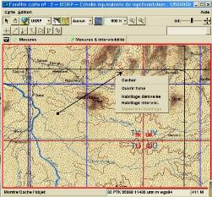
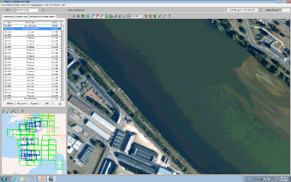
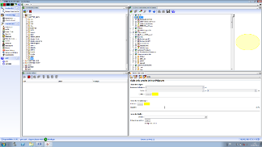
Présentation
Logiciel complet de cartographie
Utilisé par toutes les armes et armées
Interopérable
Installable sur Intradef via demande DIADEME
SIR
SICF
SAER

Slide 6
Rappels
3 types de données
Raster
Vecteurs
Relief
Un fichier importé = une couche
Une couche peut contenir plusieurs éléments
Vecteurs
Catalogue de cartes

Slide 7
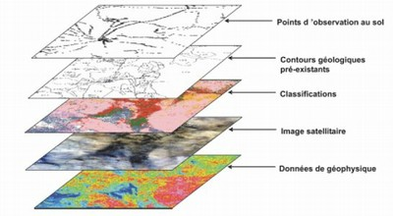
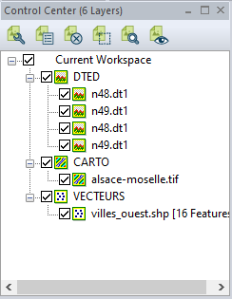
Couches
Notes:
L’ordre des couches dans le centre de contrôle détermine l’ordre dans lequel sera affiché les couches.
Attention à ne pas masquer des vecteurs avec de la carto, ou de la carto avec du DTED

Slide 8
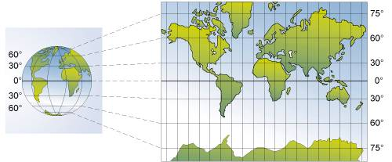
La projection
Une projection est une manière de représenter le globe terrestre sur un plan 2D.
Si une mauvaise projection est choisie lors de l’import, la carte apparaîtra déformée, et les points seront décalés ou non affichés.
Notes:
GlobalMapper détecte la projection d’un fichier quand c’est possible.
Sinon, il demande à l’utilisateur de choisir une projection.
On ne peut pas mettre une projection au hasard sans s’attendre à des anomalies.

Slide 9
Carto en ligne
GlobalMapper est capable de se connecter à un serveur fournissant des tuiles de cartographie
Cela permet d’accéder facilement à des données de qualité (scan, ortho, vecteurs)
GlobalMapper peut exporter les données affichées (l’opération peut être longue et la qualité dégradée)

Slide 10
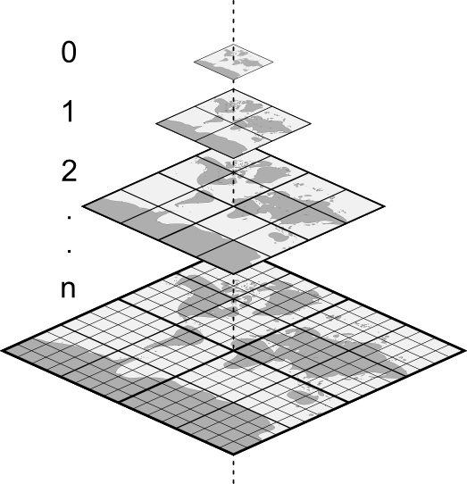
Tuilage
Notes:
Le tuilage consiste à découper une zone en carrés plus petits.
Le tuilage est la technique utilisée pour obtenir des niveaux de zoom fixe.
Comme le montre l’image, le niveau 0 montre l’intégralité d’une carte, le niveau découpe en quatre le zoom précédent, ainsi de suite

Slide 11
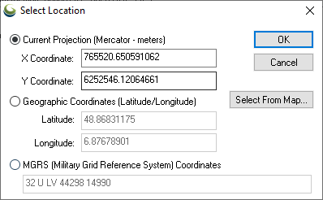
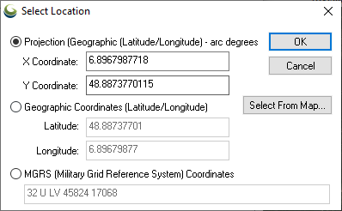
Coordonnées
GlobalMapper affiche les coordonnées d’un point sous trois formats :
La projection courante (Geographic, UTM, Lambert, etc)
Geographic (latitude/longitude en décimales)
MGRS

Slide 12
Coordonnées
Format de coordonnées courants
Geographique (latitude / longitude)
Degrés° minutes’ secondes’’
Degrés décimales
MGRS
Redécoupage de l’UTM
Exemple :
32 U 03 45824 54 17068
32 U LV 45824 17068

Slide 13
Raccourcis
Shift + S : Affiche/masque l’échelle de distance
Shift + L : Affiche/masque l’échelle d’altitude
Shift + G : Affiche/masque le quadrillage
Maintenir ALT en dessin : désactive le « snap »

Slide 14
Raccourcis
Ctrl + Shift + D : Affiche/masque les éléments supprimés
Ctrl + Origin : Centre la vue sur un point
Ctrl + L : copier les coordonnées du curseur

Slide 15
Import de fichier texte/CSV
Facile à générer automatiquement et à modifier
Création de points, lignes, surfaces
Prise en charge des métadonnées et des styles
Coordonnées principalement en MGRS ou géographiques (longitude/latitude)
Nécessite d’expliciter la construction du fichier
Notes:
CSV : particulièrement utile pour l’import massif, pour les points avec métadonnées
TXT : pratique pour point/ligne/surface, avec du style
Pour mieux comprendre les fichiers TXT/CSV, exporter une couche existante
Export TXT : coordonnées Geo, MGRS ou ECEF, génère attributs, style, et fichier de projection
Export CSV : coordonnées en projection courante, génère attributs, symbole
Si les points n’apparaissent pas ou en décalé : vérifier X/Y ou Y/X, la projection

Slide 16
Import CSV
Utile pour importer une masse de point.
Chaque colonne est un attribut
Exemple de fichier :
Y | X | NAME | NB HABITANT
48.85435 | 7.54964 | Zutzendorf | 5000
48.90986 | 7.07434 | Zollingen | 200

Slide 17
Import texte
Plus adapté pour les lignes et surfaces
Avec des attributs et des styles personnalisés.
DESCRIPTION=Unknown Line Type
NAME=D88
LONGUEUR=8.378 km
344453.758;5424804.503;-999999
344772.893;5424548.355;-999999
345856.274;5424279.609;-999999

Slide 18
Import
Certains noms de colonnes sont reconnus automatiquement :
Feature name
NAME, LABEL
Feature description
DESC, DESCRIPTION, LAYER, TYPE
Classification
GM_TYPE
Altitude
ELEVATION, ELEV, Z, HEIGHT, DEPTH

Slide 19
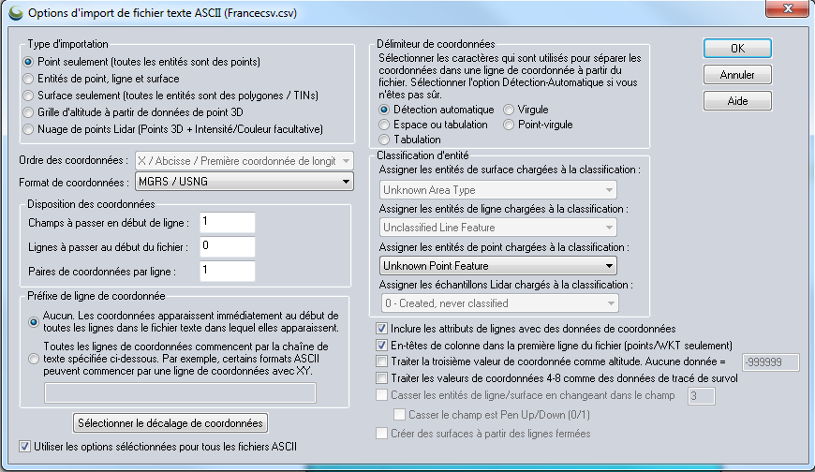
Import texte/CSV
Importer relais.csv

Slide 20
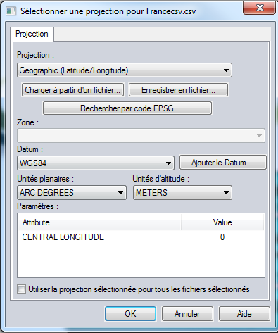
Import texte/CSV
MGRS = Geographic / WGS84
D° M’ S’’ = Geographic / WGS84
DD.ddddd° = Geographic / WGS84
UTM = UTM / Zone / WGS84
Lambert = Lambert-93 / Base Lambert 93 / RGF-93
Notes:
GlobalMapper nous demande d’indiquer la projection

Slide 21
Exercices
Configuration
Imports / Exports
Vecteurs
Recherche
Analyse
Relief

Slide 22
Configuration
Afficher un carroyage
Définir l’affichage des coordonnées en D°M’S ’’
Afficher la carte à l’échelle 1:25000
Régler le « snap-to-feature »
Notes:
Afficher un carroyage
Configuration -> Display options
Dans Grid display, choisir la projection
Choix de la taille des carreaux
Définir l’affichage des coordonnées
Configuration -> General -> Measure/units
Choisir dans Position Display format
Afficher la carte à l’échelle 1:25000
Menu View -> Zoom View -> Zoom to scale
Régler le « snap-to-feature »
Configuration -> Vector Display -> Advanced
Choix du type de features à accrocher, Snap Tolerance

Slide 23
Import / Export
Importer les fichiers alsace2.tif et coupeJP2.tif
Importer le dossier ORTHO
Importer le dossier DTED
Importer les vecteurs villes_alsace et zones emprises
Notes:
Ouvrir la carto
Faire glisser les fichiers cartes/alsace2.tif et cartes/coupeJP2.tif
Importer ORTHO
fichier -> ouvrir tous les fichiers dans une arborescence
Sélectionner le dossier CARTO\BDORTHO
définir l’extension sur *.ecw
Importer le relief
fichier -> ouvrir tous les fichiers dans une arborescence
Sélectionner le dossier CARTO\dted
définir l’extension sur *.*
Importer les vecteurs
Faire glisser le fichier vecteurs/villes_alsace/villes_alsace.shp et vecteurs/zones emprises/zones emprises.shp

Slide 24
Import / Export
Importer le fichier relais.csv
Sauvegarder l’espace de travail
Importer le fichier fr_populatedplaces_p.txt
Importer le fichier Quartier_estienne.osm
Notes:
Importer relais.csv
Point only
Coordonnées MGRS
Delimiter : auto-detect
Cocher « Include attributes from lines »
Cocher « Column headers in first row »
Décocher « Treat 3rd coordinate value as elevation »
Attribuer le style de point « relais »
Projection = Geographic/WGS84
Sauvegarder l’espace de travail
CTRL + S
Importer fr_populatedplaces_p.txt
Faire glisser le fichier
Importer Quartier_estienne.osm
Faire glisser le fichier

Slide 25
Import / Export
Exporter les relais au format KML
Exporter les relais au format SHP
Exporter les DTED au format GEOTIFF
Exporter les BDORTHO dans un fichier en qualité dégradée (resampling « average 9x9 »)
Exporter les couches ortho en tuilage en 10x10 tuiles
Notes:
Export KML
Sélectionner la couche
Clic droit -> Couche -> Exporter
Choisir le format KML/KMZ (vector data only)
Pour exporter en KML (plutôt que KMZ), décocher la case « create compressed KMZ file »
Export SHP
Sélectionner la couche
Clic droit -> Couche -> Exporter
Choisir le format Shapefile
Export DTED
Sélectionner la/les couche
Clic droit -> Couche -> Exporter
Choisir le format Geotiff
Export en qualité dégradée
Sélectionner les couches
Clic droit -> Couche -> Exporter
Choisir le format Geotiff
Dans l’onglet GeoTiff options, jouer sur le paramètre « Resampling »
2x2 = bonne qualité, 9x9 = qualité dégradée
Export en tuiles
Sélectionner les couches
Clic droit -> Couche -> Exporter
Choisir le format Geotiff
Dans l’onglet Tiling, indiquer 10 colonnes et 10 lignes

Slide 26
Import / Export
Exporter tous les vecteurs dans un fichier GMP
Retirer la couleur de fond de la couche coupeJP2
Exporter une coupe de la ville de Lauterbourg
Importer et géo-référencer l’image lauterbourg.png
Notes:
Export GMP
Sélectionner les couches
Clic droit -> Couche -> Exporter
Choisir le format GMP
Retirer la couleur de fond
Sur la couche, clic droit -> Options
Dans l’onglet « display », cocher « transparent » et sélectionner la couleur
Si nécessaire, augmenter la tolérance de couleur de transparence
Exporter une coupe de la ville
Sur la couche, clic droit -> Layer -> Export
Dans l’onglet « Export bounds », choisir « draw a box »
2e option :
Tracer une surface couvrant la ville
Avec le numériseur, sélectionner la surface
Sélectionner la/les couches
Clic droit -> Couche -> Exporter
Choisir le format Geotiff
Dans l’onglet « Export bound », choisir de rogner selon la surface sélectionnée
Importer l’image
Rectifier manuellement l’image
Placer une dizaine de points et valider

Slide 27
Catalogue de cartes
Un catalogue de cartes est un fichier qui fait références à des fichiers carto. Il permet de charger à la volée la carto à afficher.
Solution efficace pour importer beaucoup de tuiles ou des fichiers lourds.
Créer un catalogue de cartes pour les tuiles BDORTHO précédemment exportées
Importer le catalogue
Notes:
Créer un catalogue
Menu File -> Create New Map Catalog
Sélectionner les fichiers/dossiers de cartes à inclure
Choisir à quel moment afficher la carte
Importer un catalogue
Faire glisser le fichier gmc
Selon le réglage lors de la création, zoomer pour voir la carto s’afficher

Slide 28
Vecteurs
Fusionner les deux surfaces FDS de la couche zones emprises
Relier par une ligne Le Roitelet, Champenay et le Col du Hantz.
Transformer cette ligne en surface
Notes:
Fusion de deux surfaces
Sélectionner les deux surfaces avec le numériseur
Clic droit -> Crop/combine/split functions -> Combine
Relier des points par une ligne
Sélectionner les points avec le numériseur
Clic droit -> Create Line Feature -> Create new line from selected points
Transformer la ligne en surface
Sélectionner la ligne avec le numériseur
Clic droit -> Create Area/Polygon Feature -> Create new area from selected lines

Slide 29
Vecteurs
Déplacer le point Albestroff de 60m vers le nord et de 165m vers l’ouest
Tracer une surface recouvrant le bois au nord de Givrycourt
Appliquer sur cette surface une zone tampon de 300m
Dans la zone tampon, découper la forme du bois précédemment tracée
Notes:
Sélectionner le point, clic droit -> Move/Reshape features -> Shift (offset) point features
Décaler de +60m en latitude et -165m en longitude
2) Pour appliquer la zone tampon
Sélectionner la surface
Clic droit -> create area features -> Buffer
Définir sur 300m
3) Découper une zone dans une autre (création d’île)
Sélectionner la petite zone/future île
Clic droit -> Crop/combine/split functions
Cut selected areas from another area
Sélectionner la grande zone (zone parent)

Slide 30
Vecteurs
Créer une zone de couverture sur les points de la couche relais
Créer un point central de la zone
Créer une zone tampon de 500m autour de ce point
Créer une grille de 10x10 cases de 1500m x 1500m, dont le coin supérieur gauche est situé en 32 U LV 96243 34329
Notes:
Créer une zone de couverture
Sélectionner les points de la couche villes_ouest
clic droit -> Create Area features -> Create coverage area
Créer un point central
Sélectionner la zone
Clic droit -> Advanced Feature Creation -> Create new points at centroid
Créer une zone tampon
Sélectionner le point
Clic droit -> Create Area/Polygon Feature -> BUFFER
Créer une grille
Utiliser l’outil grille
Définir 10x10 cases, 1500mx1500m
Définir la localisation du coin supérieur gauche (bouton Anchor point)

Slide 31
Vecteurs
Trouver le relais de Kirviller.
Depuis ce relais, utiliser l’outil COGO pour trouver les coordonnées du point à 7.875km / 346°
Créer un point sur la coordonnée d’arrivée et lui ajouter lauterbourg.png en pièce jointe
Notes:
Trouver le relais
Outil recherche, chercher Hinsingen
Outil COGO
Avec le numériseur, clic droit -> Create Line Features -> Create new line with Dist/Bearing/COGO Input
Cliquer sur le point de départ
Spécifier distance et angle
Cliquer sur add point pour ajouter le point de destination, et done pour fermer
Attacher une pièce jointe sur un point
Sélectionner le relais ajouté précédemment avec le numériseur
Clic droit -> Edit feature
Bouton « add file link »
Le lien vers le fichier est ajouté dans les attributs. Si le fichier est déplacé il ne sera pas trouvé

Slide 32
Enrichissement des vecteurs
Classer tous les points de la couche villes_alsace en « city < 10k »
Sur la couche relais.csv, ajouter en attributs :
Les données d’élévation
Les coordonnées
Notes:
Attribuer une style sur une couche
Sur la couche, clic droit -> Options
Dans l’onglet Feature types, sélectionne le type voulu pour les points, lignes, surfaces
Ajouter les données de relief
Sélectionner les points de la couche
Clic droit -> Attribute/Style functions
Apply elevations to selected features
Ajouter les données de coordonnées
Sélectionner les points de la couche
Clic droit -> Attribute/Style functions
Add coordinates/bounds atributes to selected features

Slide 33
Enrichissement des vecteurs
Depuis la couche relais, effectuer une jointure de table avec le fichier relais_data.csv
Dans la couche relais, créer un champ NOM_COURT contenant les trois première lettres de la localité
Exporter la couche relais au format GMP
Diviser la couche relais selon le champ NORME
Fermer la couche relais et ses sous-couches
Notes:
Jointure de table attributaire
Sur la couche, clic droit
Layer -> JOIN – join attribute table
Sélectionner le fichier relais_data.csv
Délimiteur : point virgule
Attribut du fichier : OBJECTID, attribut de la couche : OBJECTID
Création de l’attribut NOM_COURT
Sur la couche, clic droit
Layer -> Calculate/copy attribute values
Indiquer le nom du champ : NOM_COURT
Utiliser une formule, depuis le champ localité
Utiliser la fonction left()
Résultat : left(LOCALITE, 3)
Valider avec calculate
Exporter au format GMP
Sélectionner la couche
Clic droit -> LAYER -> EXPORT
Diviser la couche
Sur la couche, clic droit
Layer -> SPLIT – Split into separate layers based on attribute value
Sélectionner le champ NORME

Slide 34
Recherche
Chercher les villes Zollingen et Osthoffen
Créer une vue nommée pour chaque ville
Rechercher les localités de plus de 800 habitants.
Ajouter un filtre gardant les localités situées à plus de 300m d’altitude.
Copier les villes obtenues dans une nouvelle couche
Notes:
Outil de recherche par nom
Créer une vue : Menu affichage -> Sauvegarder et nommer la vue courante
Restaurer une vue : Menu affichage -> Restaure vue nommée
Recherche données vecteurs :
%POPULATION% >= 800
%POPULATION% >= 800 and %ELEVATION% >= 300
Copier les villes
Dans le tableau de résultat, sélectionner toutes les lignes (ctrl + A)
Ctrl + C, Clic droit -> copy the selected features to the clipboard
Sur la carte, Ctrl + V
Copier vers une nouvelle couche

Slide 35
Analyse
Compter les points contenus dans chaque carré de la grille
Sauvegarder le nom des carrés dans un attribut
Afficher le nombre de point comme nom
Importer relais.gmp
Générer un diagramme Voronoi Thiessen sur la couche relais
Obtenir les statistiques de la couche
Grouper sur l’attribut NORME
Notes:
Compter les points dans une surface
Sélectionner les surfaces
Clic droit -> Attribute/Style functions -> Add attribute with count of points and lines
La grille contient un attribut comptant les points contenus.
Sauvegarde des étiquettes dans un attribut « OLD_NAME »
Clic droit -> Attribute/Style functions -> Calculate/Copy attributes for feature selection
Entrer le nom du nouvel attribut : « OLD_NAME »
Attribut source : « Feature Name »
Operation : « copy source attribute to new attribute »
Changer les étiquettes pour afficher le nombre de points
Sur la couche de la grille, clic droit -> options
Onglet « labels », utiliser l’attribut POINT_COUNT
« Oui » pour remplacer le nom existant
Importer relais.gmp
Générer le diagramme
Sélectionner les points de la couche relais
Menu Analysis -> Create Voronoi/Thiessen Diagram
Obtenir les statistiques de la couche
Sélectionner la couche
Clic droit -> ANALYSIS -> Create layer statistics report
Grouper par attribut, sur NORME

Slide 36
Analyse
Afficher la zone de couverture des relais en se basant sur l’attribut RAYON
Créer des points intermédiaires sur la couche trajets
Générer une carte de chaleur sur les points intermédiaires
Notes:
Créer des zones de couverture
Sélectionner les relais, puis clic droit -> Create Area/Polygon -> RANGE RING
Créer les cercles avec les points comme centre
Sélectionner « Get radius from attribute » et choisir l’attribut RAYON, unité en mètres
Créer des points intermédiaires
Sur la couche trajets, clic droit -> SELECT
Clic droit -> Advanced feature creation options -> Create point features spaced along selected features
Sample features at fixed distance interval
Spécifier un intervalle de 150m
Les points sont créés dans une couche « user created features »
Générer une carte de chaleur
Sur cette couche des points, clic droit -> Analysis -> DENSITY
Laisser les valeurs par défaut ou augmenter le rayon de recherche entre 80-100m

Slide 37
Relief
Importer itineraire.gpx et en faire le profil du tracé.
afficher les points les plus hauts et bas
Générer les talweg (watershed)
Générer les lignes de crêtes (ridge lines)
Générer les courbes de niveaux
Notes:
Importer l’itinéraire GPX
Avec l’outil Digitizer, sélectionner l’itinéraire
Clic droit -> Analysis/Measurement -> PATH PROFILE
2eme option
Menu Tools -> Path profile
Dessiner à la main le tracé voulu.
Générer les talweg
Menu Analyse -> Generate watershed…
Stream cell count : 50 pour des talweg simple, 500 pour plus de détail
Décocher « create watershed areas »
Générer les lignes de crête
Menu Analyse -> Find ridge lines
Ridge Cell à 50 (default 500)
N’afficher les lignes de crêtes qu’à partir de X mètres
Générer les courbes de niveaux
Menu Analyse -> Generate Contours
Intervalle entre 25 et 50m (intervalle plus petit = plus précis, moins lisible).
On peut n’afficher que les contours au dessus de X mètres.

Slide 38
Relief
Utiliser l’outil intervisibilité depuis les deux points
32 U KV 88535 06070
32 U KV 90667 05805
Faire apparaître la zone commune aux champs de vision des deux points
Notes:
Intervisibilité sur deux points
Placer deux points grâce à l’outil POINT AT POS
Fusionner les deux surfaces
Sélectionner les deux surfaces
Clic droit -> Crop/combine/split functions -> find intersection of selected areas
Sélectionner « non »
Nommer la nouvelle surface « intervisible » et définir un style

Slide 39
Relief
Créer un bâtiment de 30m de haut
Déterminer les points le plus haut/le plus bas
Notes:
Créer un bâtiment 3D
Créer une surface
Ajouter un attribut « HAUTEUR » avec valeur « 30 »
Sur la couche du bâtiment clic droit -> Options
Onglet « Elevations », utiliser l’attribut « HAUTEUR » pour définir la taille
Choisir le mode d’altitude « Relatif au sol »
Trouver le point le plus haut
Sélectionner la surface précédemment crée
Clic droit -> Analysis/Measurement ->Calculate Elevation/Slope
Créer les points haut et bas de la surface

Slide 40
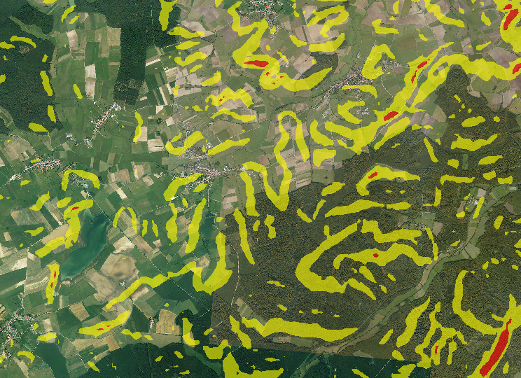
Relief
Une carte des pentes met en évidence les différente inclinaisons des pentes sur le terrain
Notes:
Créer une carte des pentes
Configurer la carto altitude
Menu Outils -> Configurer
Onglet « Options d’alitude »
Remplacer le shader « Atlas » par « pente » ou « slope »
Onglet « Options de shader »
Définir les valeurs de pente :
Minimum : En dessous de cette valeur, afficher la couleur blanche
Maximum : Au-delà de cette valeur, afficher la couleur rouge
Couleur entre min et max, afficher la couleur jaune
Afficher la carte des pentes
Changer l’ordre des couche pour mettre le relief PAR-DESSUS la carte
Sélectionner la couche relief
Clic droit -> Options
Onglet Affichage
Régler l’opacité à 80%
Activer la transparence et définir la couleur de transparence sur blanc

Slide 41
Impression de cartes
GlobalMapper intègre un éditeur de template pour imprimer des cartes
Cette outil permet de définir une mise en forme normée et réutilisable pour imprimer des coupes de cartes.

Slide 42
Automatisation
Script d’automatisation de tâches
Toutes les fonctionnalités de GlobalMapper
Se libérer du travail long et/ou répétitif

Slide 43
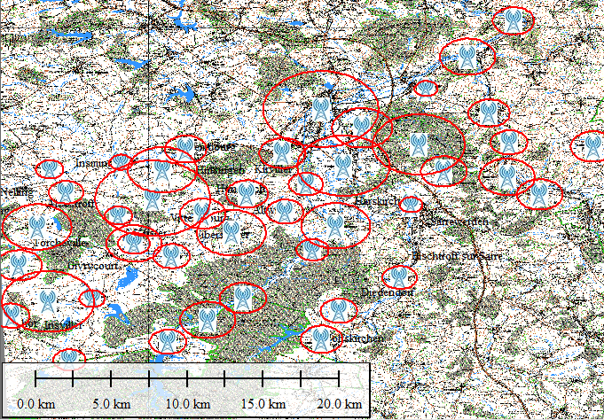
Automatisation

Slide 44
Ressources
https://www.data.gouv.fr/fr/datasets/donnees-sur-les-installations-radioelectriques-de-plus-de-5-watts-1/
Alternatives : https://www.geonames.org/ ou http://data.opengeoportal.io/

